Slide 1

Bootcamp Project Manager
Семинар 15. Как выстроить работу команды так, чтобы всё успеть

Slide 2
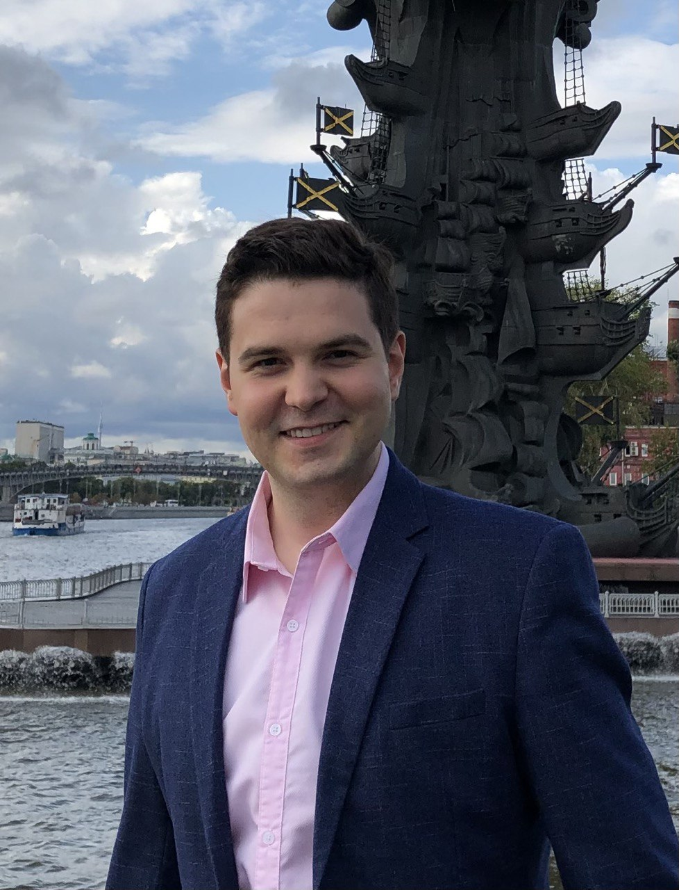




Игорь Зуриев
Давайте знакомиться!
Project Manager / АО «МАШ»
PM в строительных и финансовых ИТ-проектах
Декан факультета GeekBrains «Руководитель проектов в строительстве»
Лукойл, Проектный офис при Президенте одной из стран СНГ, Международный аэропорт Шереметьево
ИТ-проекты по автоматизации финансовых систем
Проекты по строительству ГПЗ и магистрального газопровода

Slide 3
План
Bootcamp. Project manager
С чего начать свой первый проект
Как идентифицировать заинтересованные стороны проекта
Бизнес-функциональные требования, Техническое задание и Product Vision
Что такое содержание проекта и содержание продукта
Что такое дорожная карта проекта
Как сформировать иерархическую структуру работ
Как построить план-график своего проекта
Как идентифицировать и оценить риски проекта
Как определить команду проекта
Что такое Устав проекта
Как начать реализацию проекта
Традиционные методологии разработки
Итеративная разработка
Что делать, если сроки проекта близки к провалу
Как выстроить работу команды так, чтобы всё успеть
Как комбинировать различные методологии управления разработкой продукта
Управление командой проекта
Что нужно для завершения проекта
Как проанализировать свой проект при его завершении
Как извлечь опыт из своего проекта

Slide 4

Bootcamp. Project manager
Важная информация
Пройди все 20 семинаров и получи крутые штуки от GB

Slide 5

Что будет на семинаре сегодня
Bootcamp. Project manager
Путаница в процессах
Инструменты бережливого производства
Пример внедрения Lean в ИТ
Lean-концепция
Кейсы

Slide 6
Вопрос
На что необходимо обратить внимание первым делом при старте нового ИТ-проекта в компании?

Slide 7
Отлаженность процессов
Bootcamp. Project manager
Если не отлажены процессы в компании,
то стартовать новый проект будет сложно.

Slide 8
Вопрос
Что нам может помочь при отлаживании процессов?

Slide 9
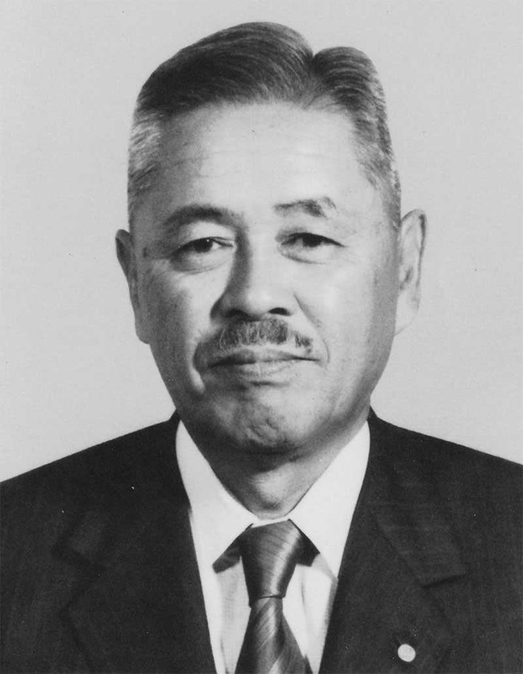
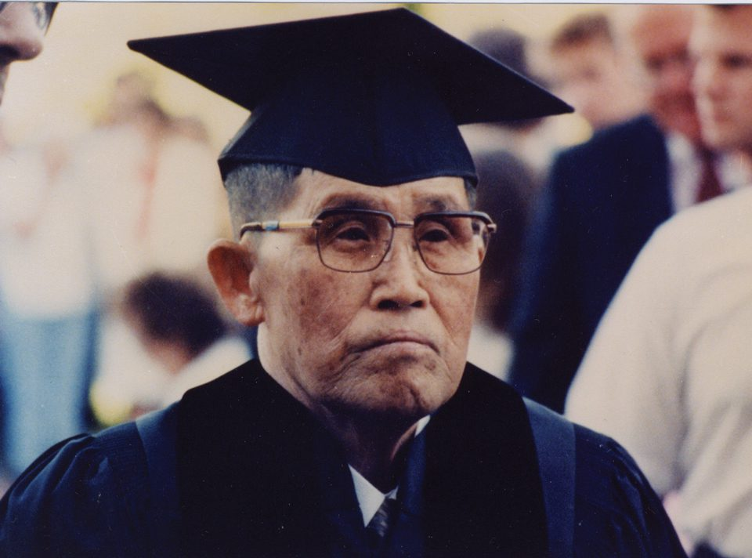
Lean – концепция бережливого производства
Bootcamp. Project manager
это концепция, которую руководители предприятий используют, чтобы максимально избежать потерь на производстве
это бережное/бережливое производство
появилась в Японии в 50—х годах XX века на заводе Toyota
внедрили Тайити Оно (инженер и предприниматель) и Сигео Синго (промышленный инженер)
они научились быстро переключать автомобильные конвейеры на производство другой модели за несколько часов — другие производители тратили на это недели

Slide 10
Вопрос
Кто адаптировал Lean к ИТ-проектам?

Slide 11

Lean – концепция бережливого производства
Bootcamp. Project manager
начало XXI века – разработчики Том и Мэри Поппендик первыми применяют систему Toyota для разработки ПО
пишут книгу «Lean Software Development»

Slide 12

Ориентация Lean
Bootcamp. Project manager
Lean ориентируется на клиента и его потребности, а, значит, при работе над созданием программного обеспечения необходимо сделать полезный продукт, но при этом сократить ресурсы, необходимые для его производства.
Это позволит снизить себестоимость разработки.

Slide 13
Вопрос
Что такое потери при разработке ИТ-продукта?

Slide 14
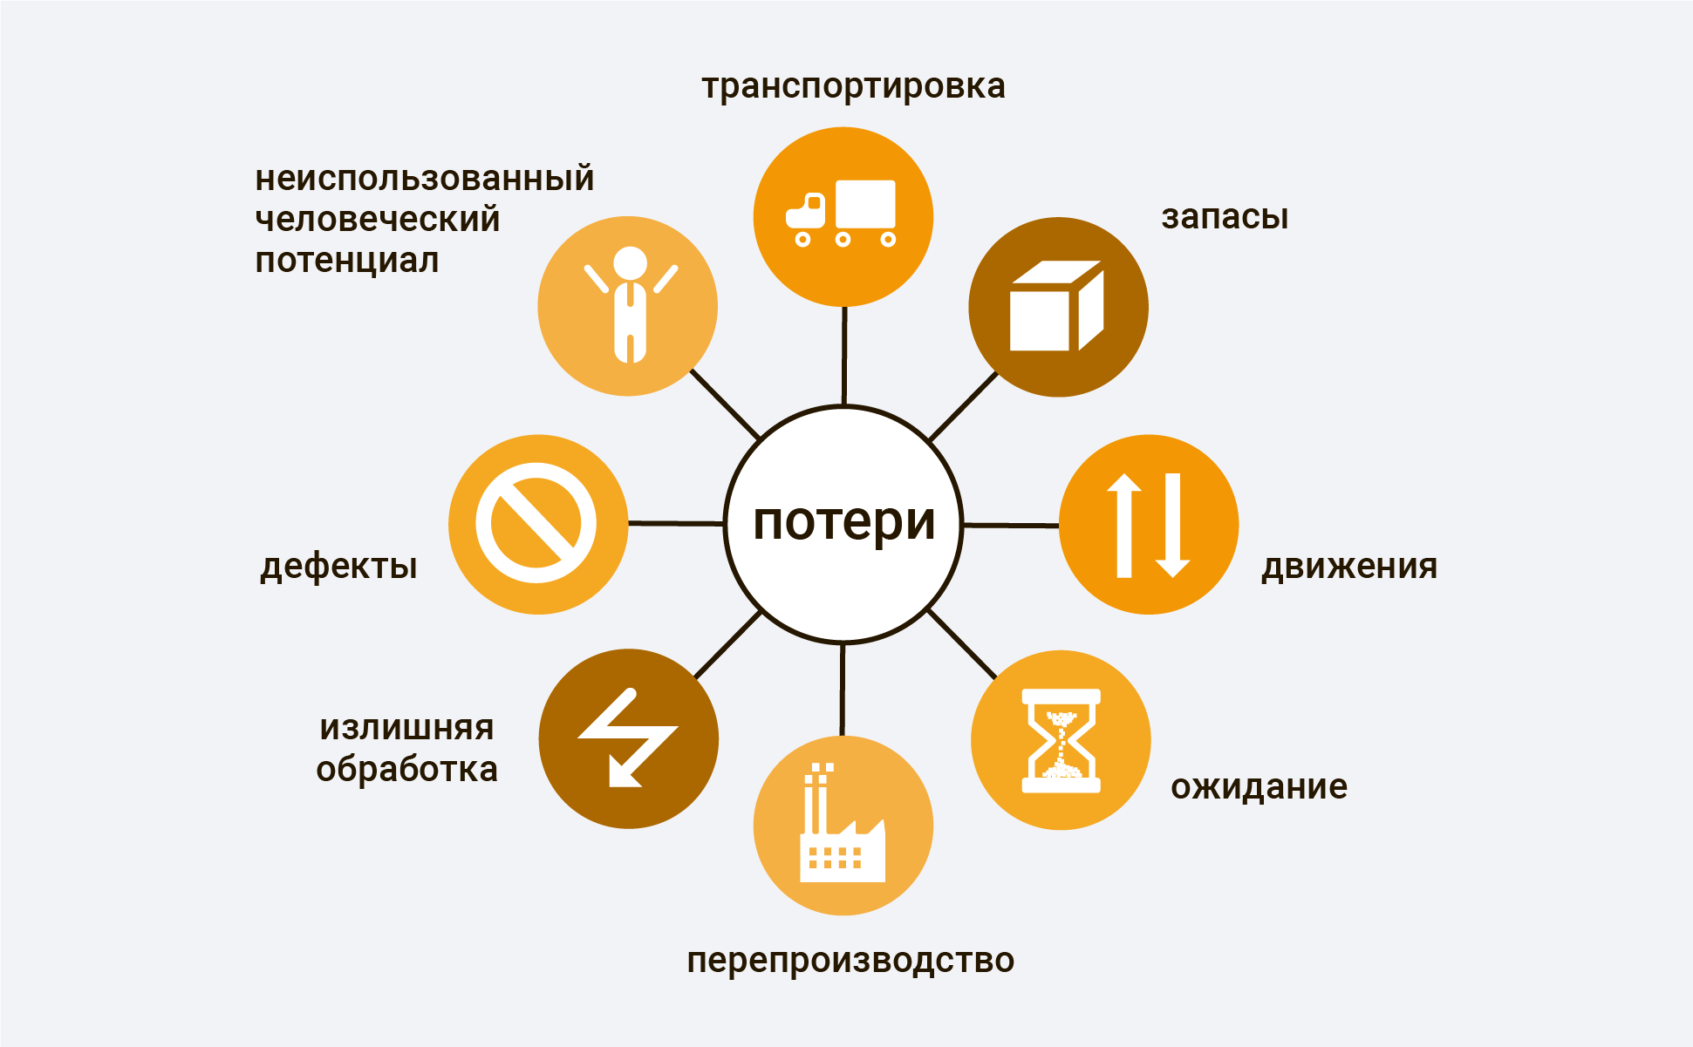
Исключение потерь
Bootcamp. Project manager

Slide 15

Потери из-за перепроизводства
Bootcamp. Project manager
На производстве
создаются большие запасы готовой продукции и их некуда продать, т.е. произвели больше, чем у нас готовы купить
В ИТ
это избыточная функциональность
фишки, которые оказались никому не нужны

Slide 16

Потери из-за ожидания
Bootcamp. Project manager
И в производстве, и в ИТ:
бесконечные согласования и обсуждениях продукта с клиентом
никак не можете начать работать над продуктом
заказчик постоянно устраивает встречи, созвоны, что-то согласовывает

Slide 17


Потери при ненужной транспортировки
Bootcamp. Project manager
На производстве
не отлажены процессы логистики запасных частей, комплектующих и прочих деталей, необходимых для сборки какого-то оборудования, машины и т.д.
В ИТ
передача данных между большим количеством людей и систем
основная цель – сделать передачу информации быстрой

Slide 18

Потери из-за лишних этапов обработки
Bootcamp. Project manager
На производстве
создание продукции с теми качествами, которые потребителю не нужны, и за которые он не готов платить
В ИТ
это ненужные дополнительные работы по созданию продукта
документирование, согласование, планирование, составление отчётов

Slide 19


Потери из-за лишних запасов
Bootcamp. Project manager
На производстве
приобретение и хранение излишних объёмов материалов, которые пока не нужны
складские запасы
В ИТ
незавершённая работа, которая потребила ресурсы, но не принесла ценности клиенту
код, который долго остаётся незавершённым – устаревает

Slide 20
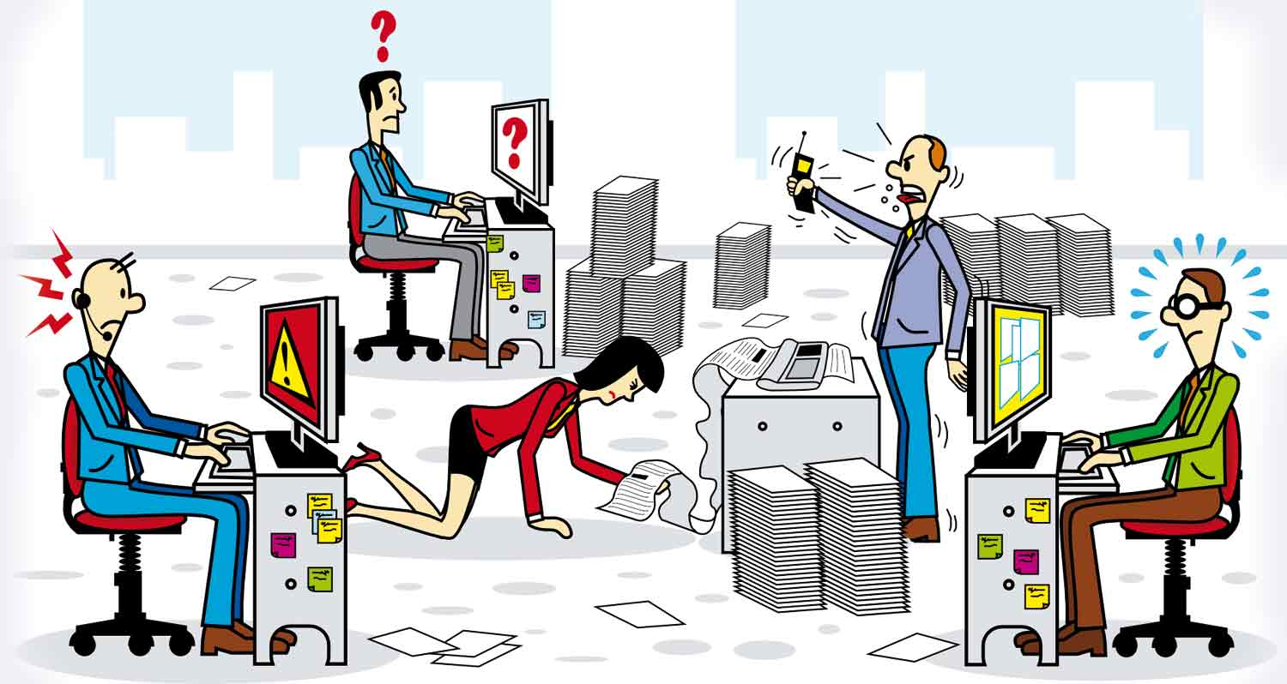
Потери из-за ненужных перемещений
Bootcamp. Project manager
На производстве
ненужные движения людей из-за нерациональной организации или хаотичности расположения рабочего пространства
В ИТ
передача ответственности
многозадачность команды
использование множества мессенджеров для обмена корпоративными данными

Slide 21

Потери из-за дефектов
Bootcamp. Project manager

Slide 22

Потери из-за нереализованного потенциала сотрудников
Bootcamp. Project manager
каждый человек должен быть на своём месте
каждый человек должен постоянно совершенствоваться

Slide 23
Вопрос
Практические шаги к внедрению Lean Software Development

Slide 24

1. Cтандартизировать программный код
Bootcamp. Project manager
определенные заранее стандарты в наименовании переменных и классов, создании кода, файловых структурах и т. д.

Slide 25
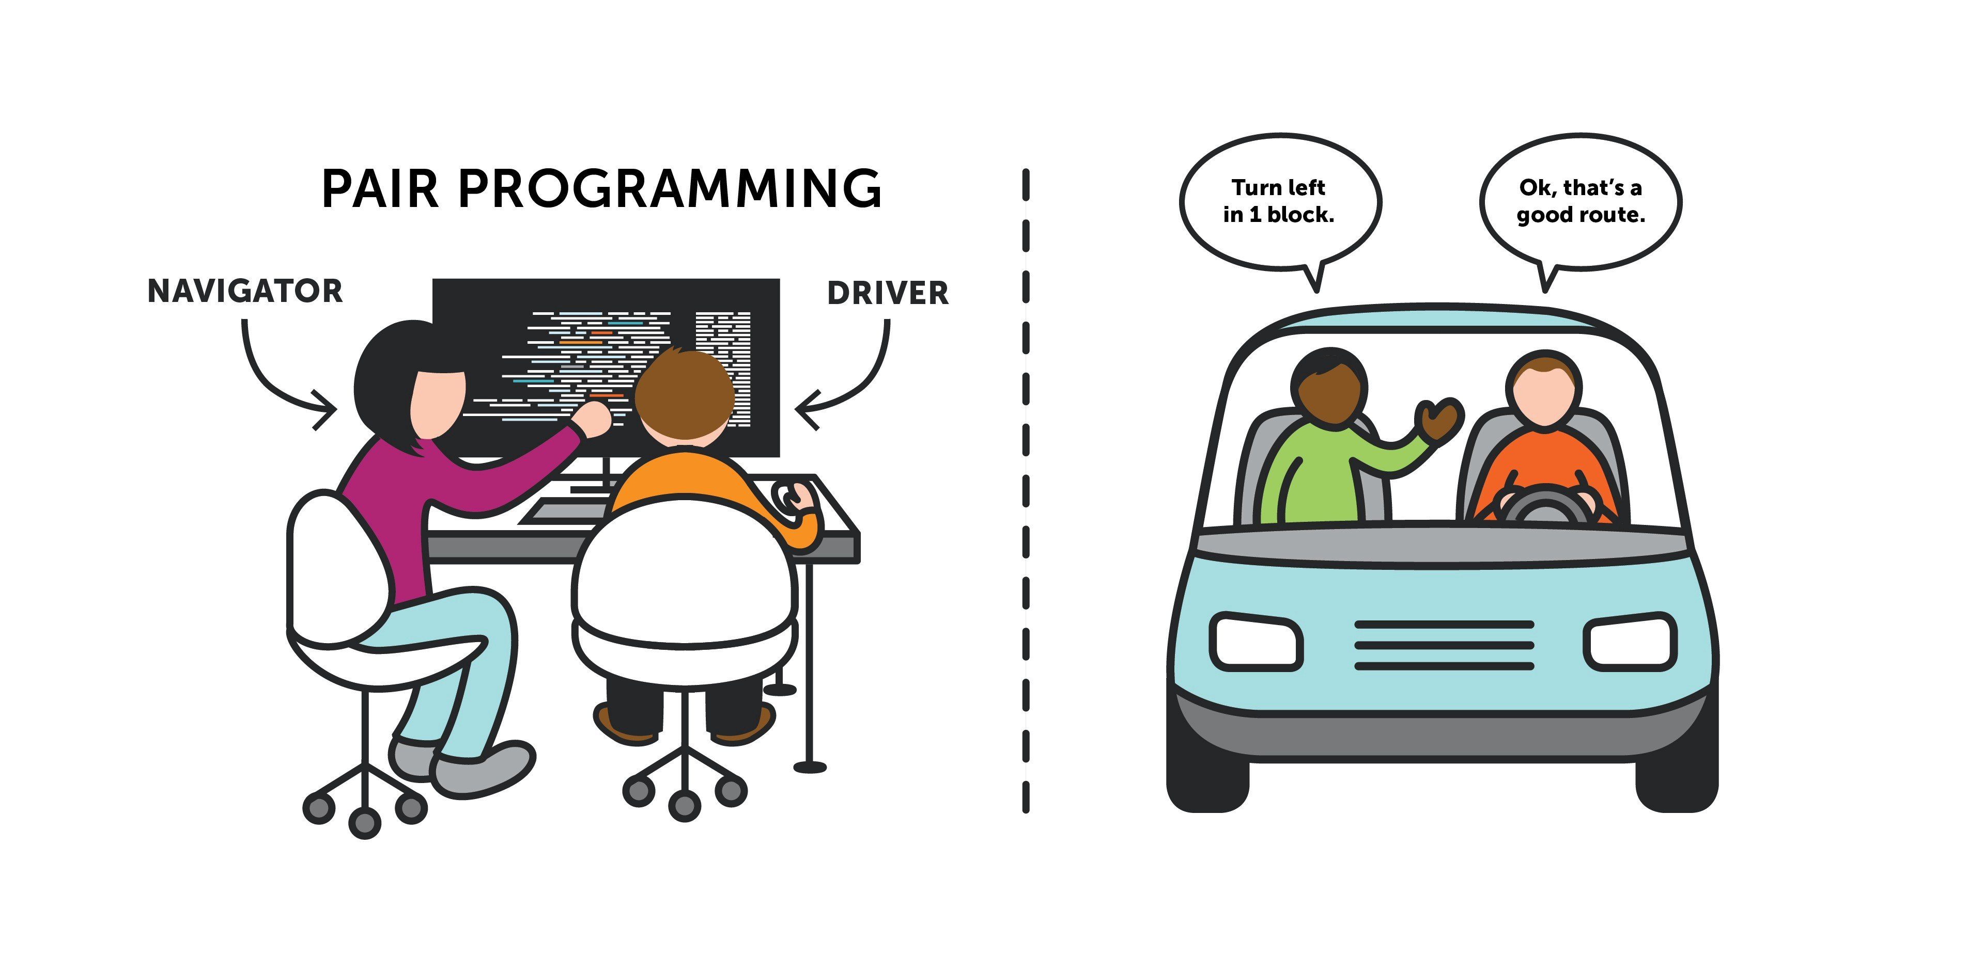
2. Использовать парное программирование
Bootcamp. Project manager

Slide 26
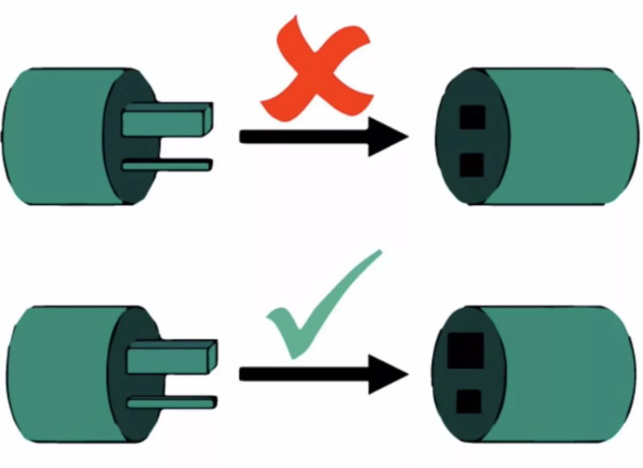
3. Встраивать защиту от ошибок
Bootcamp. Project manager

Slide 27
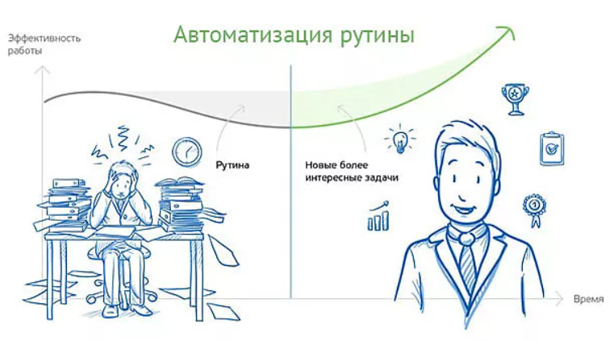
4. Автоматизировать рутинные задачи
Bootcamp. Project manager

Slide 28
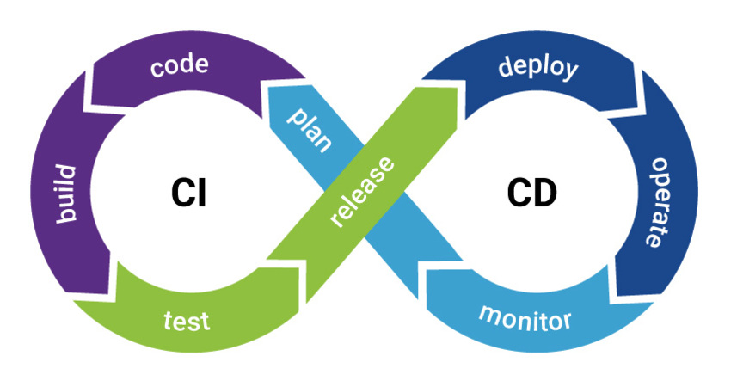
5. Практиковать непрерывную интеграцию
Bootcamp. Project manager

Slide 29
Вопрос
Это всё круто, но с чего начать?

Slide 30
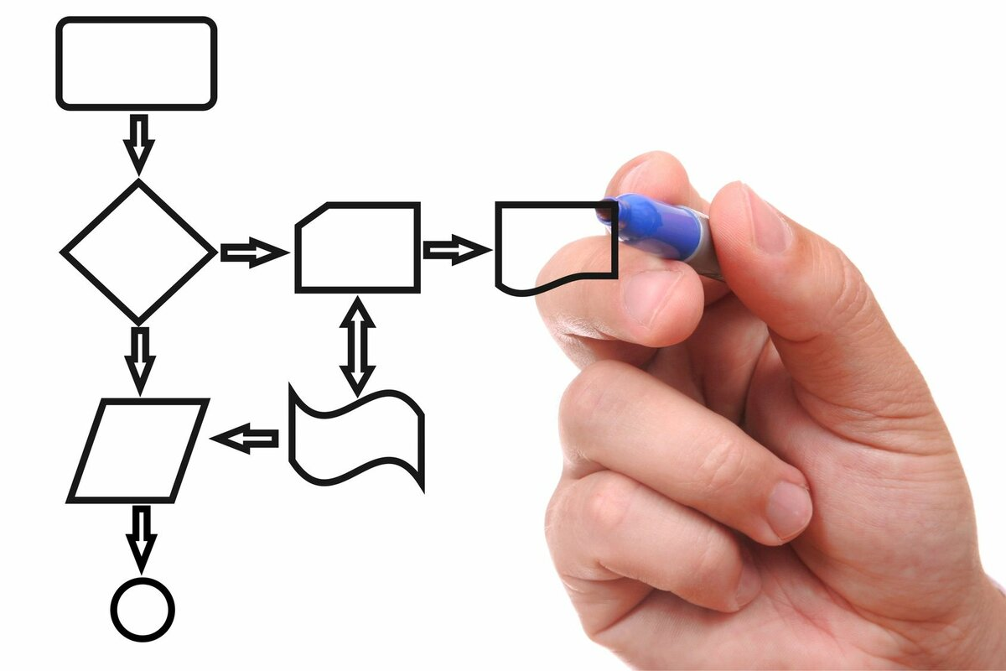
Картографирование потоков создания ценности
Bootcamp. Project manager
Поток создания ценности – последовательность шагов, осуществление которых необходимо для того, чтобы предоставить продукт или услуги пользователям.
Value stream mapping (VSM)
Нам нужно нарисовать карту потоков создания ценности при нашей разработке ИТ-продукта.

Slide 31
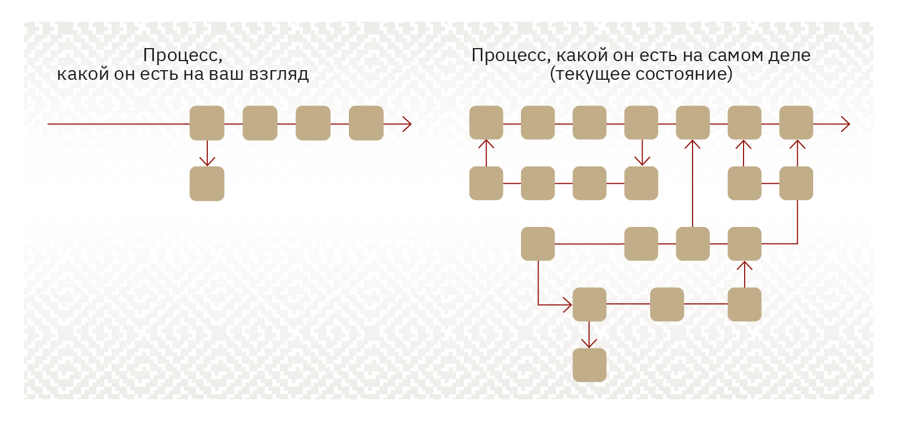
Bootcamp. Project manager

Slide 32
3 блока при создании Карты VSM
Bootcamp. Project manager
Производственный или процессный поток
Традиционная блок-схема, в которой слева направо фиксируется путь создания ценности продукта.
Информационный или коммуникационный поток
В верхней части карты потока создания ценности стрелками изображаются потоки информации, которые происходят параллельно с разработкой продукта.
Timeline и расстояния
Линии, которые рисуются в нижней части карты. Линия времени делится на верхнюю и нижнюю части. Сверху отображается Lead time, снизу – Cycle time.

Slide 33

Lead Time и Cycle Time
Bootcamp. Project manager
Lead Time – это время, требуемое на весь процесс, т.е. от получения заказа клиента и до доставки конечного продукта
Cycle Time – это время, которое тратится на весь внутренний процесс (сборка и т.п.)

Slide 34
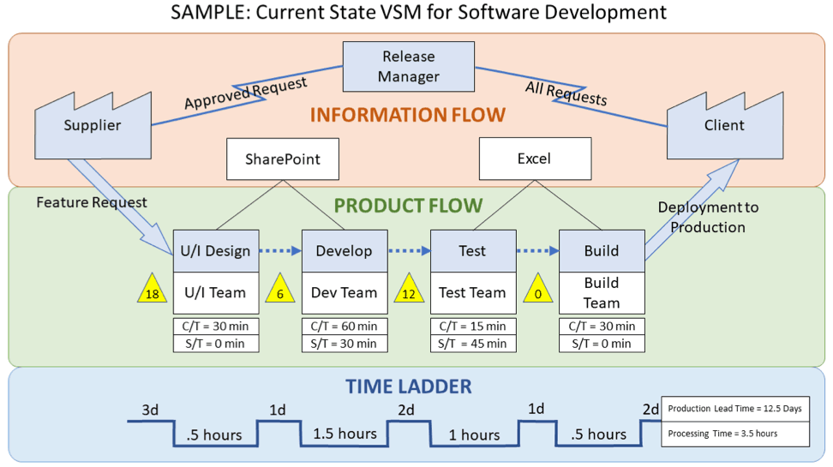
Пример VSM-карты
Bootcamp. Project manager

Slide 35

Где рисовать карты VSM
Bootcamp. Project manager
Lucidchart (https://www.lucidchart.com/pages/)
Atlassian (https://www.atlassian.com/software/confluence)
SmartDraw (https://www.smartdraw.com/)
Creately (https://creately.com/)
Visual Paradigm (https://www.visual-paradigm.com/)
EdrawMax (https://www.edrawsoft.com/edraw-max/)
Draw.io
Visual Paradigm (онлайн-версия):
https://online.visual-paradigm.com/app/diagrams/#diagram:proj=0&type=ValueStreamMapping&width=11&height=8.5&unit=inch

Slide 36

Кейсы
Bootcamp. Project manager

Slide 37
Кейс
Вы работаете в команде проекта по внедрению автоматизированной системы бюджетирования в компании на базе программного обеспечения SAP. Ваша основная задача - внедрить новую систему с минимальными потерями времени обработки данных. Вы приступили к изучению процессов формирования ежегодного бюджета компании и увидели следующую картину: Ежегодно финансовый отдел формирует бюджет компании. Вся процедура формирования, утверждения финального бюджета и доведения его до сведения заинтересованных сторон занимает 5 месяцев.
Сначала финансовый отдел направляет письмо во все подразделения компании с просьбой предоставить данные по предстоящим расходам на следующий год. В запрос вкладывается Excel-файл. Каждое подразделение заполняет данный файл и отправляет его обратно. Специалист финансового отдела открывает каждое письмо и переносит данные в свой Excel-файл. Так как таких подразделений в компании много, на это уходит около 2-х месяцев.
Затем в течение следующего месяца второй специалист финансового отдела переносит данные из этого Excel-файла в специальную форму бюджета (тоже Excel-файл).
Данный файл с бюджетом компании многократно пересматривается и утверждается Советом директоров компании в течение месяца.
После утверждения третий специалист финансового отдела должен проинформировать каждое подразделение об утверждённом бюджете в разрезе только тех статей, которые касаются конкретное подразделение. Для этого он вырезает статьи каждого подразделения и направляет эти данные в виде Excel-таблички. На это уходит ещё месяц.

Slide 38

Bootcamp. Project manager
Кейс
Хаос!
Нужно отладить процессы и автоматизировать их
Нарисуем
VSM-карту
до и после

Slide 39




Вопросы?
Вопросы?
Вопросы?

Slide 40
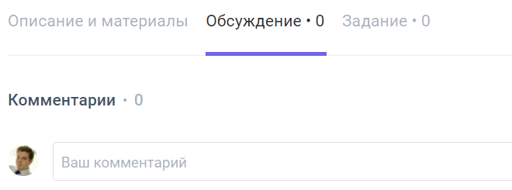
Поделитесь с нами обратной связью
Bootcamp. Project manager
В формате ДТП
Достижения
Трудности
Предложения

Slide 41


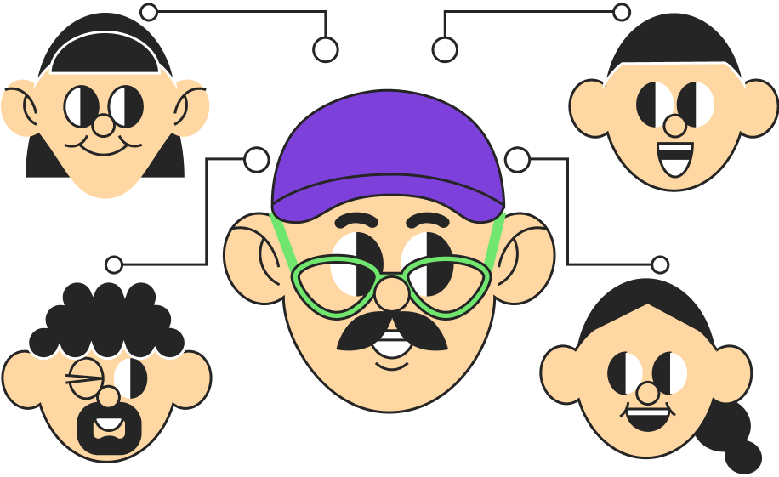
Давайте развивать профессионалов в ИТ-сфере вместе!
Bootcamp. Project manager
Расскажите о том, чем мы с вами занимаемся и что изучаем – поделитесь своим опытом
https://clck.ru/gA2tC
https://clck.ru/gA2sM

Slide 42


Благодарю за внимание!
Мои контакты:
@igor_zuriev
i.zuriev@gmail.com

